Slide 1

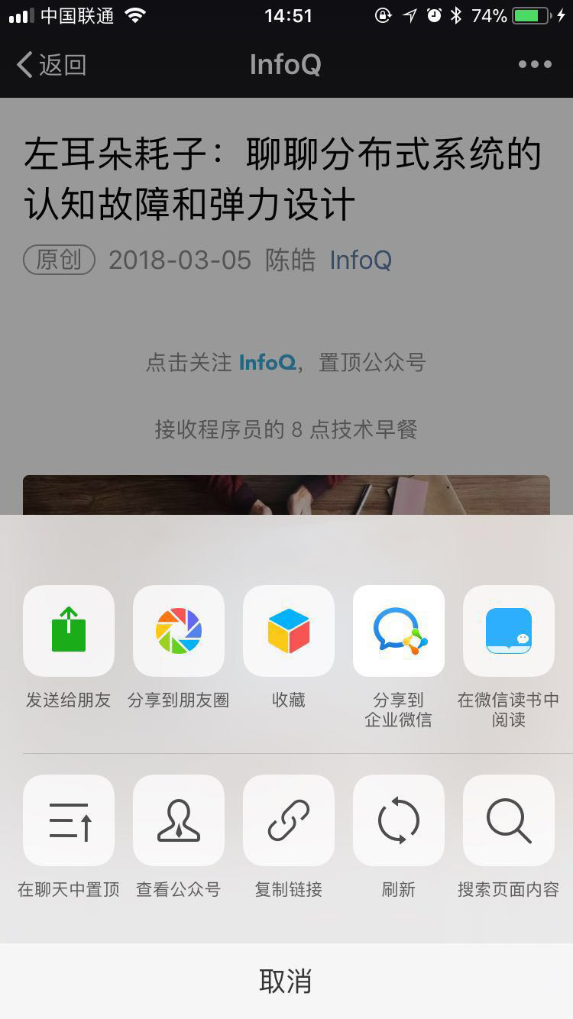
JS API说明
分享接口
用户使用融合客户端打开工作号后，点击右上方的选项按钮可弹出右图的分享菜单。工作号监听到某个菜单的点击事件后，会准备需要分享的数据，数据准备完毕后再通过调用接口将数据和控制权交给融合客户端。目前支持分享到流行的社交应用和工作协同应用，主要如下：
融合客户端好友
微信
微博
QQ
企业微信
钉钉
收藏
朋友圈
邮件
浏览器
可按需接入其他应用

Slide 2
JS API说明
音频接口
通过音频接口，借助客户端原生优势，工作号开发者可以避开Web开发中难处理的设备操作等麻烦（比如录音机和扬声器），大大减少开发工作量。同时本平台也提供了音频文件存储的解决方案。
开始录音接口
停止录音接口
监听录音自动停止接口
播放语音接口
暂停播放接口
停止播放接口
监听语音播放完毕接口
上传语音接口
下载语音接口
语音识别接口

Slide 3
JS API说明
图片接口
使用图片接口，工作号可以很简单就实现图片批量上传/下载的业务需求，并且可以使用本平台的图片浏览器实现浏览功能。
拍照或从手机相册中选图接口
预览图片接口
上传图片接口
下载图片接口
获取图片信息接口

Slide 4
JS API说明
文件接口
使用文件接口，工作号可以很简单就实现文件批量上传/下载的业务需求。依托原生应用的优势，可以规避web开发中上传的文件不能过大和速度较慢的问题。同时本平台也提供了妙传的功能，可以大大节省用户时间。使用文件预览接口，可让工作号轻易获得预览绝大多数通用格式文件的能力。
选择文件接口
从云盘选择文件接口
预览文件接口
打印文件接口
收藏文件到云盘接口
上传文件接口
下载图片接口
获取文件信息接口

Slide 5
JS API说明
设备接口
目前支持通过接口的方式，获取当前设备的网络状态。一般场景为：当工作号内部需要进行大数据量的网络传输时，可以通过接口获取网络状态信息。如果用户正在使用蜂窝网络，则提示用户是否继续进行操作。
获取网络状态接口

Slide 6
JS API说明
设备接口
目前支持通过接口的方式，获取当前设备的网络状态。一般场景为：当工作号内部需要进行大数据量的网络传输时，可以通过接口获取网络状态信息。如果用户正在使用蜂窝网络，则提示用户是否继续进行操作。
获取网络状态接口

Slide 7
JS API说明
地理位置接口
通过地理位置接口，工作号开发者可以简单就实现定位等业务逻辑，同时可避免WEB实现定位需要系统授予“允许获取地理位置”权限和引入第三方地图提供商依赖的麻烦。
查看位置接口
获取地理位置接口

Slide 8
JS API说明
界面操作接口
工作号开发者可通过这些接口启用或禁用分享等功能。 当用户从工作号中的数据录入页面返回时，提供了相应的返回事件机制，避免数据的丢失。 同时可以跳转到融合客户端的其他业务模块。
监听页面返回事件获取地理位置接口
隐藏右上角菜单接口
显示右上角菜单接口
关闭当前网页窗口接口
批量隐藏功能按钮接口
批量显示功能按钮接口
隐藏所有非基础按钮接口
显示所有功能按钮接口
应用内跳转

Slide 9
JS API说明
扫一扫接口
通过调用该接口，工作号可调起客户端的二维码/条形码扫描模块。客户端识别完成后再将二维码/条形码的结果返回给工作号，工作号进而做后续的业务处理。
调起扫一扫接口

Slide 10
JS API说明
通讯录接口
通过此类接口，可以避免实现组织架构等业务逻辑的工作量。同时用户的信息，包括头像等均可以通过客户端传递，可有效减少网络消耗和提高加载速度。
通讯录选人接口
获取用户信息接口

Slide 11
JS API说明
会话接口
通过此类接口，可以在工作号内部快速发起单聊、群聊等。
打开用户会话接口
打开群会话接口
创建并打开群会话接口
打开应用会话接口
打开音视频聊天接口

